Slide 1
Hoofdstuk 6 Exception Handling
Helga Naessens

Slide 2
Voorbeeld: faculteit (versie 1)
int fac(int getal) {
int res = 1;
for (int i = 2 ; i <= getal ; i++)
res *= i;
return res;
}
int main() {
//wat komt er op het scherm?
cout << fac(3) << " " << fac(-3);
}
RM geeft hiervoor “ongeldige invoer”

Slide 3
Voorbeeld: faculteit (versie 2)
int fac (int getal) {
int res = 1;
for (int i = 2 ; i <= getal ; i++)
res *= i;
return getal>=0 ? res : -1;
}
int main() {
int res = fac(-3);
if (res == -1) cout << "fout";
else cout << res;
}

Slide 4
Opmerkingen
Als de gebruiker het resultaat niet controleert, dan loopt het programma verder met de speciale waarde (hier -1).
Het is niet altijd mogelijk een speciale returnwaarde te vinden.
Bij het voorgaande voorbeeld kan men eventueel ook voor het oproepen van de functie het getal controleren, maar dit is niet altijd mogelijk.
⇒ betere oplossing: exception handling

Slide 5
Exception handling: opwerpen van een exceptie
via throw (type) kan aangegeven worden welke exceptie de methode opwerpt, maar dit wordt sterk afgeraden
int fac(int getal) {
if (getal < 0)
throw "exceptie: negatief getal!";
int res = 1;
for (int i = 2 ; i <= getal ; i++)
res *= i;
return res;
}
Voorbeeld: vb_excep1.cpp
Elk type (dus ook int, char, string, …) kan opgeworpen worden

Slide 6
Exception handling: opvangen van een exceptie
int main() {
int getal;
cin >> getal;
try {
cout << fac(getal) << endl;
}
catch (...) { cout << "oei, een exceptie" << endl; }
return 0;
}
Voorbeeld: vb_excep2.cpp
catch-all handler
(vangt alle excepties op)
=> steeds laatste catch-blok

Slide 7
Exception handling: opvangen van een exceptie
int main() {
int getal;
cin >> getal;
try {
cout << fac(getal) << endl;
}
catch (const char *s) { cout << s << endl; }
return 0;
}
Voorbeeld: vb_excep3.cpp
vang excepties van het type c-string op

Slide 8
Opmerkingen
De exceptie-declaratie in de catch-clausule hoeft enkel het exceptie-type te bevatten (niet noodzakelijk een parameter).
Voorbeeld:
catch (const char *) { cout << "ai ai ai"; }
Sinds C++11 kan met behulp van het sleutelwoord noexcept aangegeven worden dat een methode géén exceptie zal opwerpen.
Voorbeeld:
void methode() noexcept;

Slide 9
Voorbeeld
Gevraagd
Schrijf een functie gemiddelde(s) waarbij s een gegeven standaardstring is met de naam van een bestand, dat een onbepaald aantal gehele getallen bevat. De functie bepaalt het gemiddelde van alle getallen in het bestand. De functie werpt een exceptie op indien het bestand niet kan geopend worden, indien het bestand leeg is of indien het bestand fouten bevat.
Oplossing vb_excep4.cpp

Slide 10
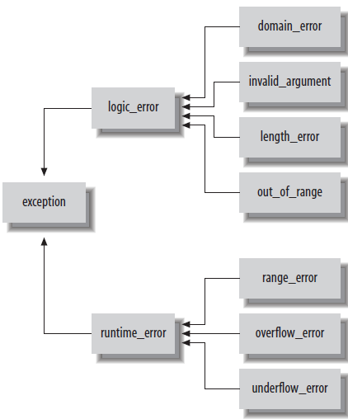
Exception classes
Overzicht exceptieklassen uit de standard library
Voorbeelden:
ongeldige array-index (out_of_range)
wortel nemen uit een negatief getal (domain_error)
methode aanroepen met ongeldige argumenten (invalid_argument)
item poppen van lege stack (underflow_error)

Slide 11
Voorbeeld gebruik bestaande exceptieklasse
#include <stdexcept> // nodig voor excepties
int main() {
vector<int> v = {8,10,12};
try {
int i = v.at(v.size()); // 1tje te ver
}
catch (const out_of_range& e) {
cerr << "Exceptie: " << e.what();
}

Slide 12
Zelfgemaakte exceptieklasse
#include <stdexcept>
using namespace std;
class file_error : public runtime_error {
public:
file_error() :
runtime_error("can’t open file") {}
file_error(const string &what) :
runtime_error(what) {}
};
file_error.h

Slide 13
vb_excep5.cpp
#include "file_error.h"
void openFile(string fname, ifstream& in) {
in.open(fname);
if (!in)
throw file_error("Can’t open file " + fname);
}
int main() {
string file_name = "test.txt"; ifstream inv;
try {
openFile(file_name, inv); …
}
catch (const file_error& fe) { cout << fe.what(); }
}

